Slide 1
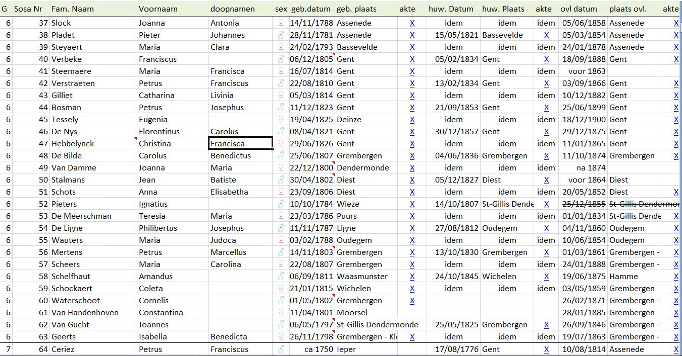
Voorbeeld van een excelblad voor het bijhouden van rechtstreekse voorouders

Slide 2
KOLOM G :
generatie; 0 = proband, 1 = ouders, enz...

Slide 3
KOLOM G :
generatie; 1 = proband, 2 = ouders, enz...

Slide 4
Sosa Nr.

Slide 5
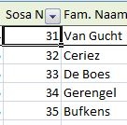
Sosa Nr.

Slide 6
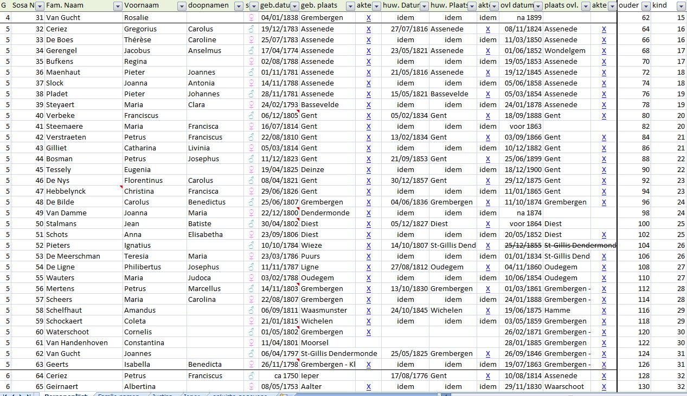
Fam. Naam

Slide 7
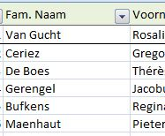
Fam. Naam

Slide 8
Voornaam

Slide 9
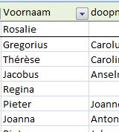
Voornaam

Slide 10
doopnamen

Slide 11
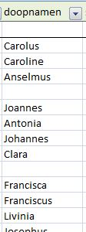
doopnamen

Slide 12
Sex : ♂ man, ♀ vrouw

Slide 13
Sex : ♂ man, ♀ vrouw

Slide 14
Sex : ♂ man, ♀ vrouw
Drop down

Slide 15
Geb. datum

Slide 16
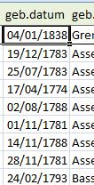
Geb. datum

Slide 17
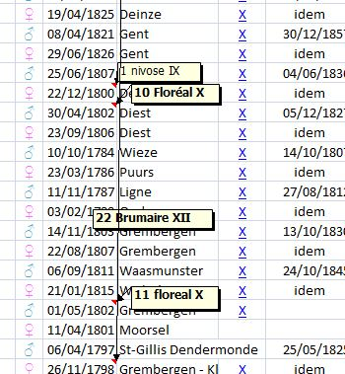
Geb. datum republikeinse kalender

Slide 18
Geb. datum republikeinse kalender
In comment
muis plaatsen op cel

Slide 19
Geb. plaats

Slide 20
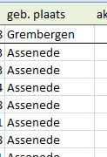
Geb. plaats

Slide 21
Akte : X = aanwezig, nr = klapper
(met link naar document)

Slide 22
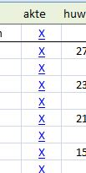
Akte : X = aanwezig, nr = klapper
(met link naar document op HD)

Slide 23
Huw. datum

Slide 24
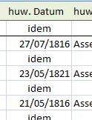
Huw. datum

Slide 25
Huw. Plaats

Slide 26
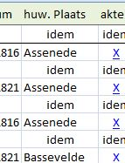
Huw. Plaats

Slide 27
Akte Huwelijk

Slide 28
Akte Huwelijk

Slide 29
Datum overlijden

Slide 30
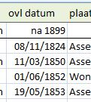
Datum overlijden

Slide 31
Plaats overlijden

Slide 32
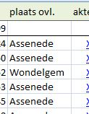
Plaats overlijden

Slide 33
Akte overlijden

Slide 34
Akte overlijden

Slide 35
Ouder : sosa vader

Slide 36
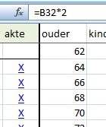
Ouder : sosa vader

Slide 37
Ouder : sosa vader
= sosa nr. maal 2

Slide 38
Kind : sosa zoon/dochter

Slide 39
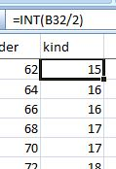
Kind : sosa zoon/dochter

Slide 40
Kind : sosa zoon/dochter
= even sosa nr. gedeeld door 2

Slide 41
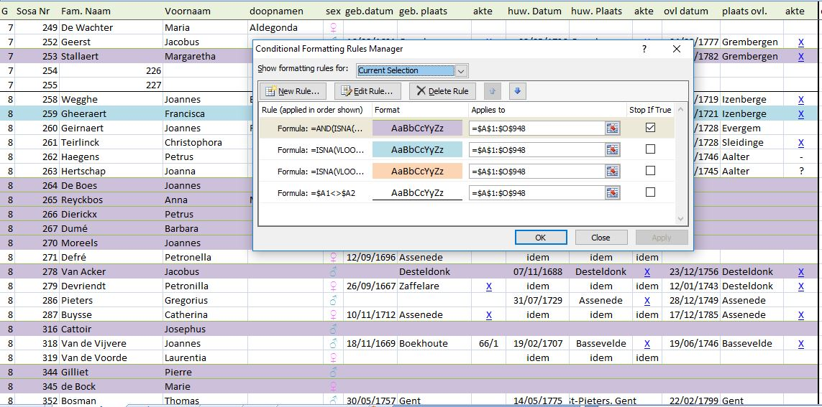
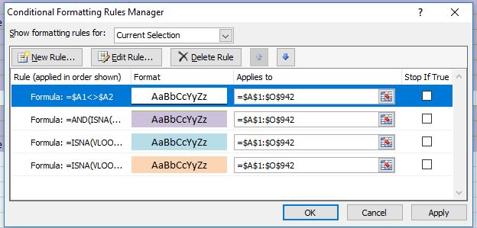
Conditional Formatting

Slide 42
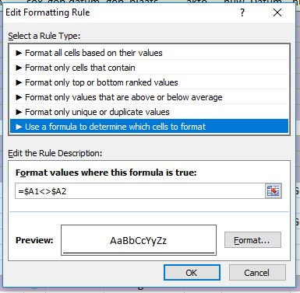
1. Lijn tussen generaties

Slide 43
Conditional Formatting
2. Indien geen ouders

Slide 44
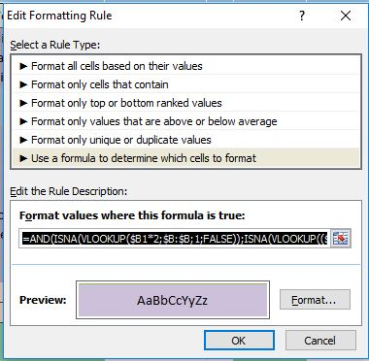
=AND(ISNA(VLOOKUP($B11*2;$B:$B;1;FALSE));ISNA(VLOOKUP(($B11*2)+1;$B:$B;1;FALSE)))

Slide 45
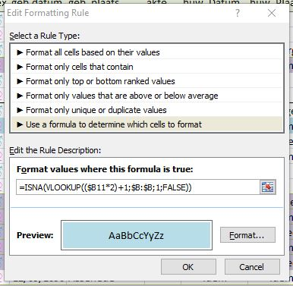
3. Alleen vader

Slide 46
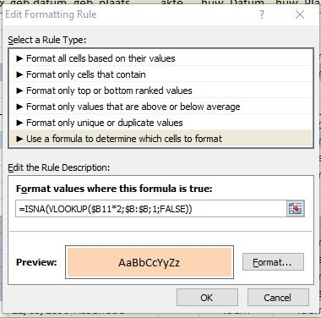
4. Alleen moeder

Slide 47
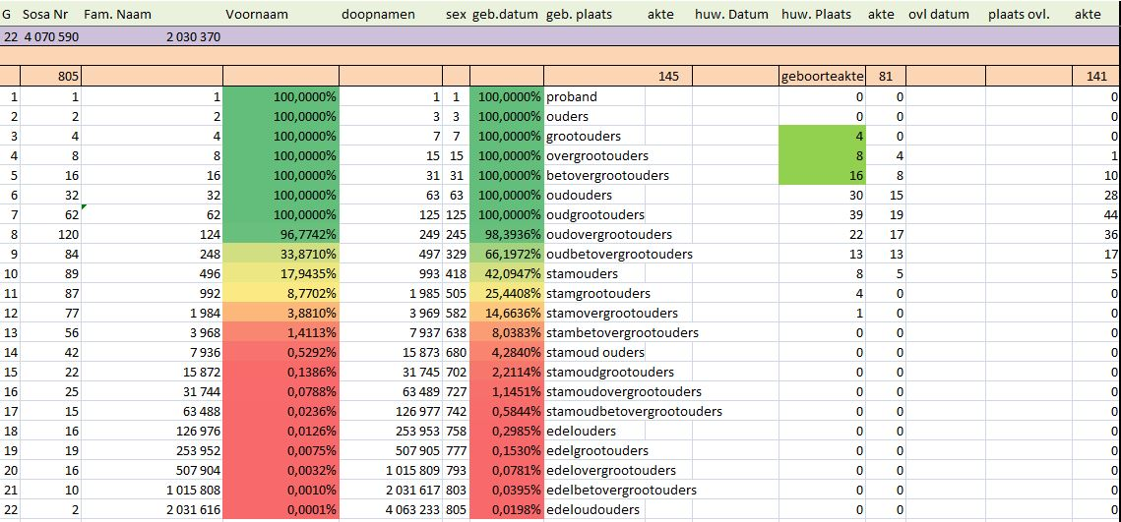
Samenvattende tabel

Slide 48
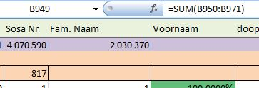
Totaal n voorouders

Slide 49
Totaal n voorouders

Slide 50
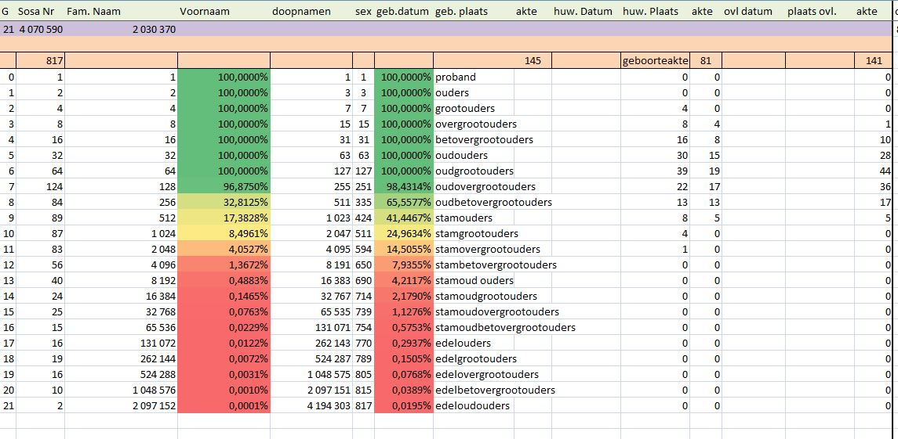
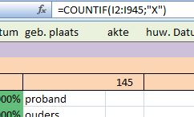
Totaal n geboorteakten

Slide 51
Totaal n geboorteakten

Slide 52
Totaal n huwelijksakten

Slide 53
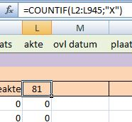
Totaal n huwelijksakten

Slide 54
Totaal n huwelijksakten

Slide 55
Totaal n overlijdensakten

Slide 56
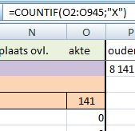
Totaal n overlijdensakten

Slide 57
Totaal n overlijdensakten

Slide 58
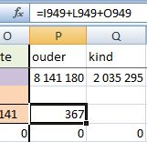
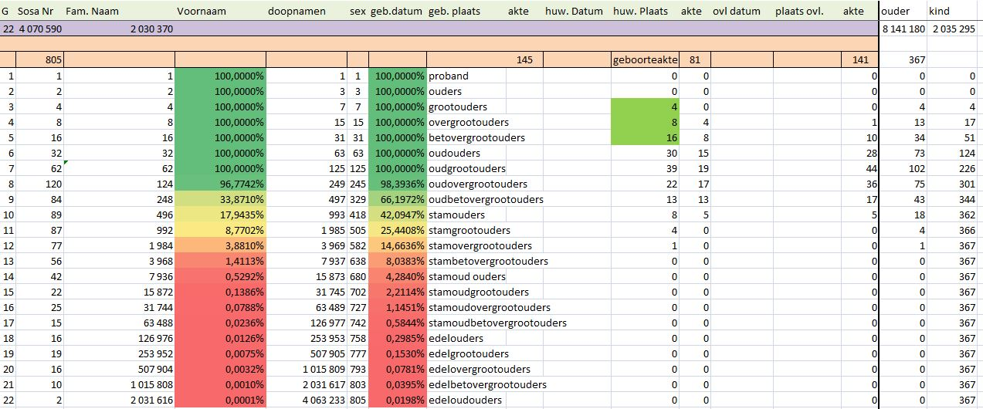
Totaal n akten

Slide 59
Totaal n akten

Slide 60
Totaal n voorouders per generatie

Slide 61
Totaal n voorouders per generatie

Slide 62
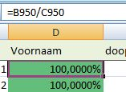
Totaal n voorouders per generatie

Slide 63
Variatie op éénzelfde thema bijkomende kolom met url

Slide 64
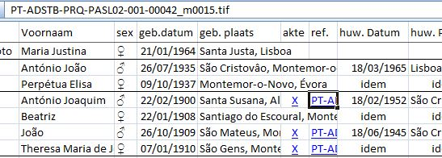
Variatie op éénzelfde thema bijkomende kolom met url

Slide 65
Enkele maanden later
Op een meeting in Speltincx

Slide 66
ERWIN!
Etienne

Slide 67
In Geneanet kan je reeds de meeste informatie terugvinden

Slide 68
Zijn er nog vragen?

Slide 69
Ik dank u voor de aandacht

Slide 70
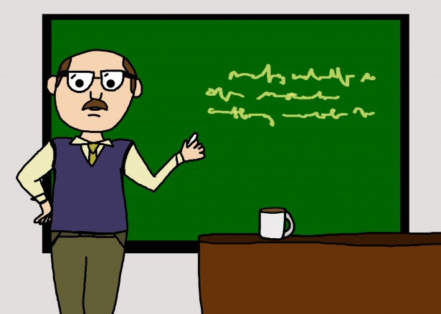
en nu terug over naar Etienne ...
Wa zegde?

